Slide 1


ỦY BAN NHÂN DÂN QUẬN LONG BIÊN
TRƯỜNG TIỂU HỌC ĐÔ THỊ VIỆT HƯNG
BÀI GIẢNG ĐIỆN TỬ
KHỐI 3
MÔN: TOÁN

Slide 2





Nguyễn Thị Ái Quyên

Slide 3




Slide 4
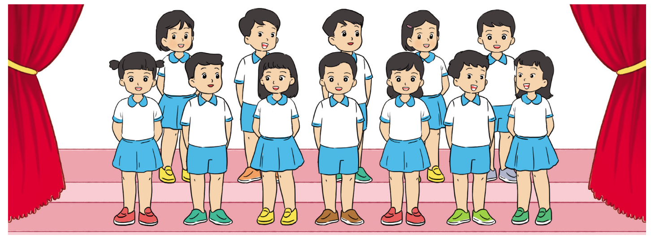

Hàng trước có mấy bạn?
Hàng sau có mấy bạn?
Để biết cả 2 hàng có bao nhiêu bạn ta làm thế nào?

Slide 5

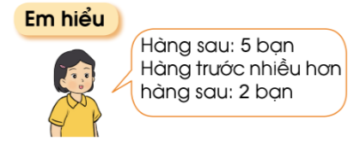
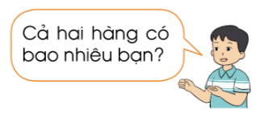
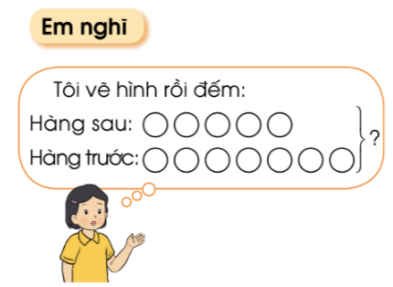
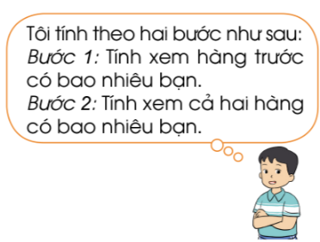
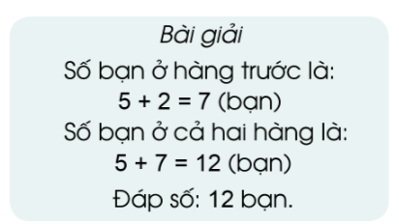
Hàng sau có 5 bạn, hàng trước có nhiều hơn hàng sau 2 bạn. Hỏi cả hai hàng có bao nhiêu bạn?
Bài toán

Slide 6
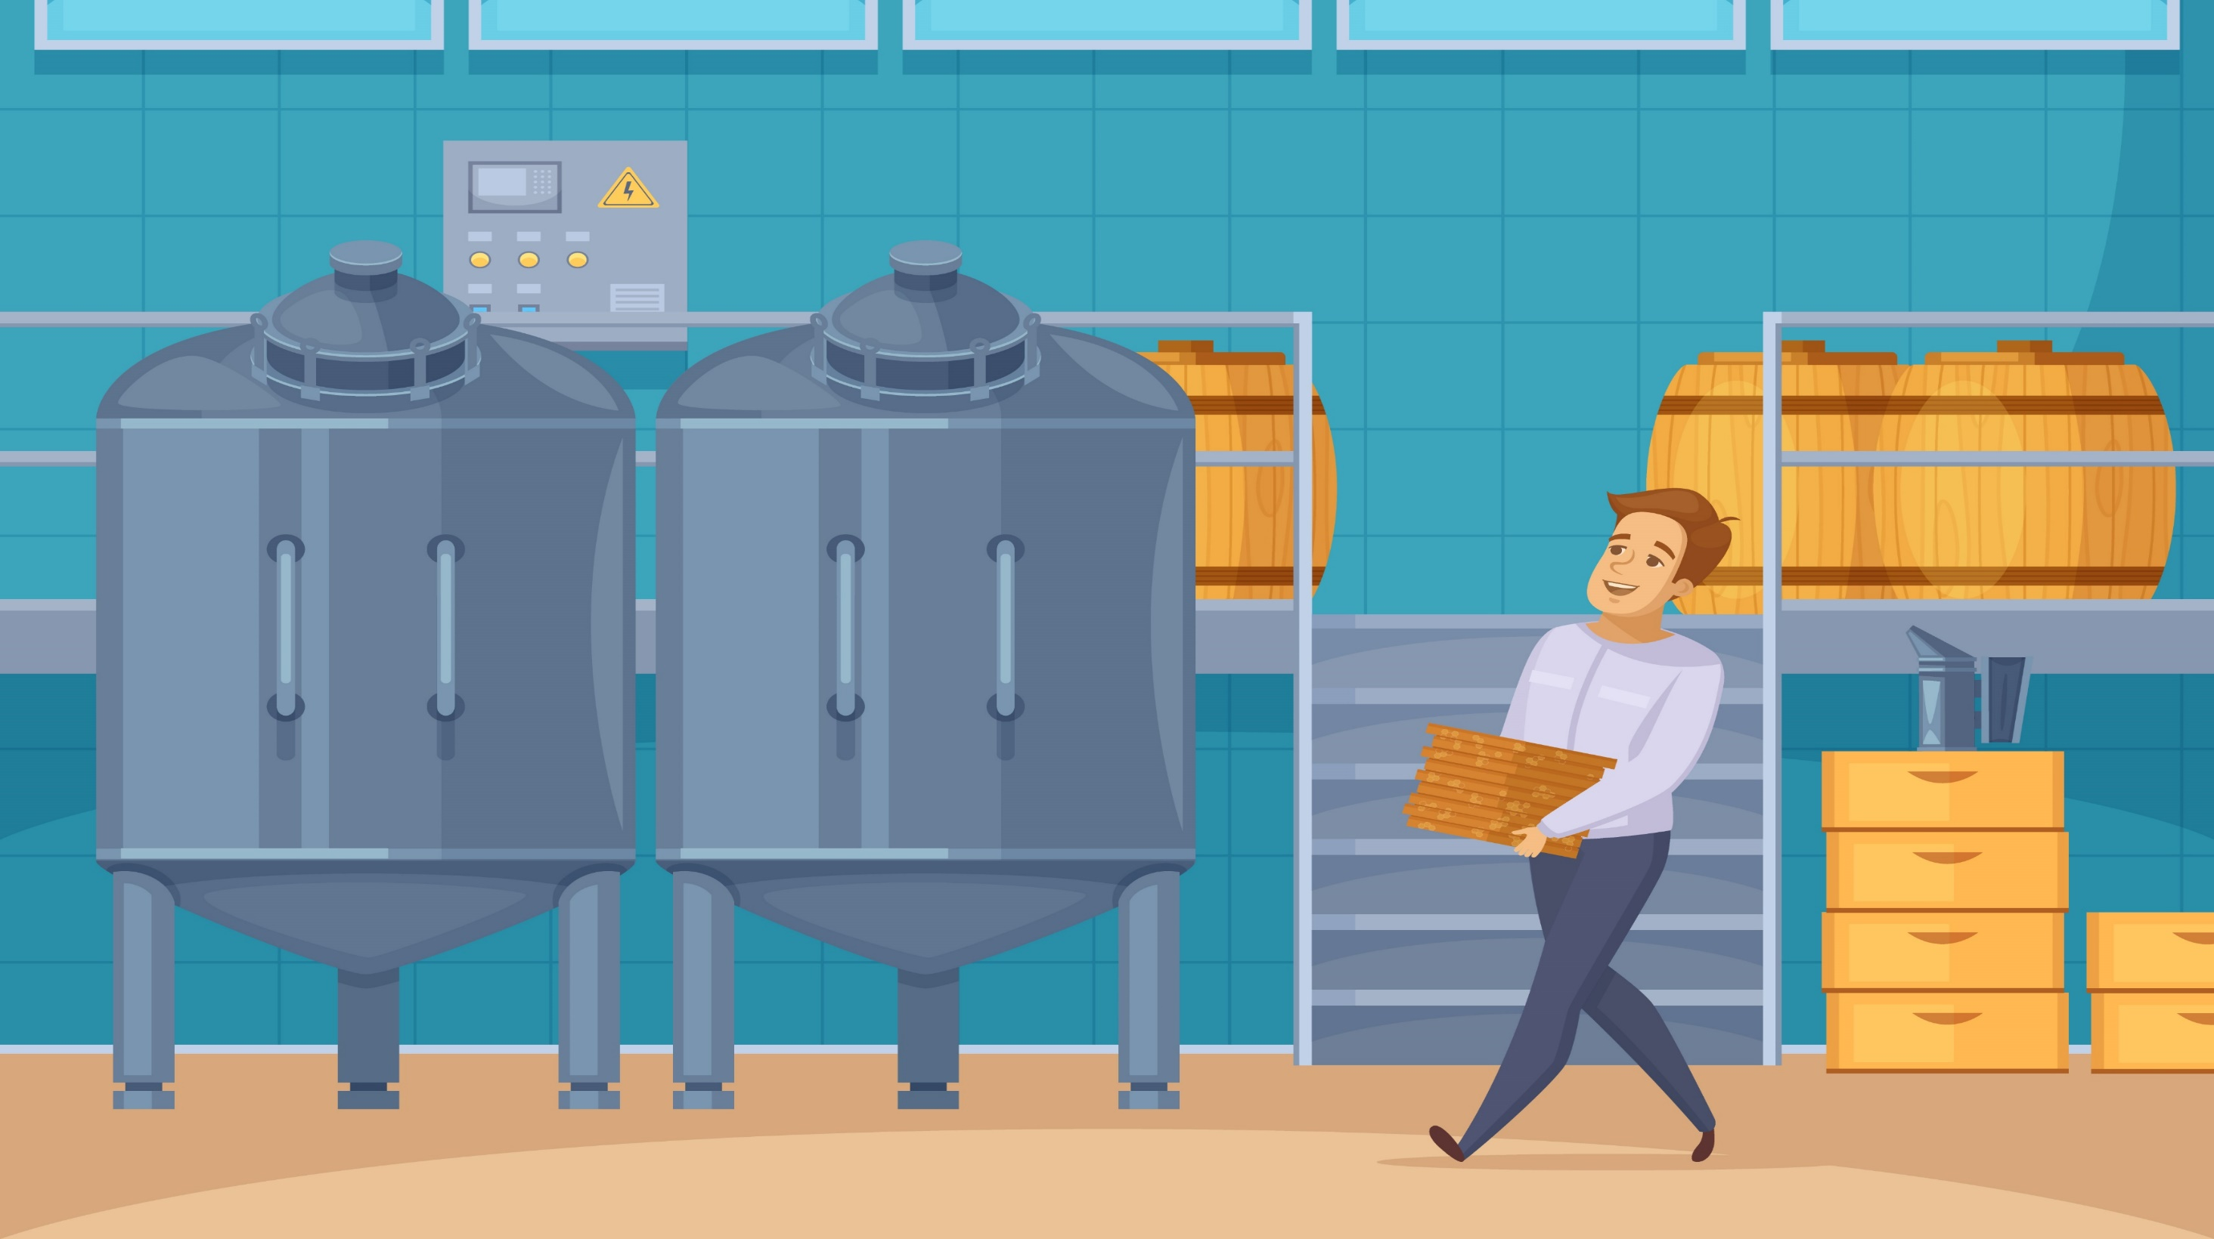


1
Bể thứ nhất có 5 con cá ngựa, bể thứ hai có nhiều hơn bể thứ nhất 3 con. Hỏi cả hai bể có bao nhiêu con cá ngựa?
5 con
Bể thứ nhất
3 con
Bể thứ hai
con
con
Bài giải:
Số con cá ngựa ở bể thứ hai là:
5 + 3 = 8 (con cá)
Số con cá ngựa ở cả hai bể là:
5 + 8 = 13 (con)
Đáp số: 13 con.

Slide 7
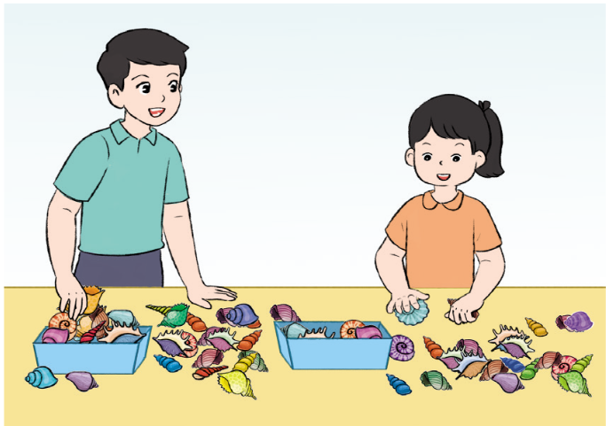
2
Anh sưu tập được 35 vỏ ốc, em sưu tập được ít hơn anh 16 vỏ ốc. Hỏi cả hai anh em sưu tập được bao nhiêu vỏ ốc?
35 vỏ ốc
Anh
16 vỏ ốc
vỏ ốc
Em
vỏ ốc
Bài giải:
Số vỏ ốc em sưu tập được là:
35 – 16 = 19 (vỏ ốc)
Cả hai anh em sưu tập được số vỏ ốc là:
35 + 19 = 54 (vỏ ốc)
Đáp số: 54 vỏ ốc.

Slide 8
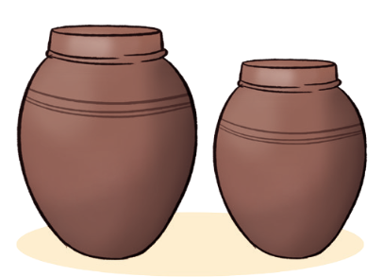
3
Chum thứ nhất đựng 100 ℓ tương, chum thứ hai đựng ít hơn chum thứ nhất 18 ℓ tương. Hỏi cả hai chum đựng bao nhiêu lít tương?
100 ℓ tương
Chum thứ nhất
18 ℓ tương
ℓ tương
Chum thứ 2
ℓ tương
Bài giải:
Số lít tương chum thứ hai đựng là:
100 – 18 = 82 (lít)
Cả hai chum đựng số lít tương là:
100 + 82 = 182 (lít)
Đáp số: 182l tương.

Slide 9

Trong bài toán giải bằng 2 phép tính, kết quả của phép tính thứ nhất sẽ là 1 thành phần của phép tính thứ 2. Phần đáp số chỉ ghi kết quả của phép tính thứ 2.

Slide 10


DẶN DÒ
Ôn lại các dạng toán đã làm.
Chuẩn bị bài tiếp theo.

Slide 11



